Slide 1
P R A V O P I S N I Z N A C I- NAVODNICI

Slide 3
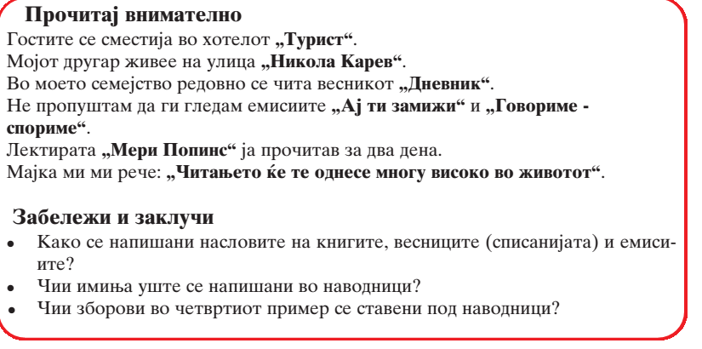

Slide 6
Vo {kolskata biblioteka ima mnogu knigi.
Na edna polica se naredeni:
Vol{ebnoto samar~e, Pinokio, Dvojnata Lota i site lektiri za ~etvrto оddelenie.
Na vtorata polica se na{ite detski spisanija: Drugar~e, Razvigor, Na{ svet i drugi.
Moeto u~ili{te se vika OU Goce Del~ev. Brat mi zema knigi od bibliotekata Bra}a Miladinovci.

